Slide 1

স্বা
গ
ত
ম
আফরোজা,রংপুর

Slide 2

পরিচিতি
9ম শ্রেনী
বিষয়ঃ সাধারন বিজ্ঞান
অধ্যায়ঃ6
সময়ঃ 50 মিঃ
উপস্থাপনায়
আফরোজা নাসরীন সুলতানা
সহকারী শিক্ষক
রংপুর জিলা স্কুল,রংপুর।
আফরোজা,রংপুর

Slide 3
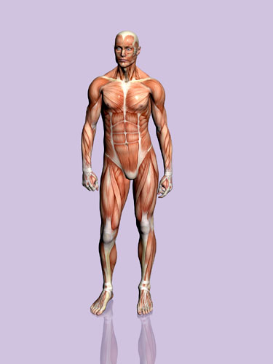

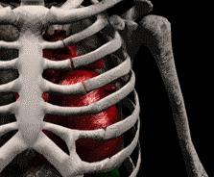
নীচের চিত্রে কী দেখতে পারছ?
আফরোজা,রংপুর

Slide 4
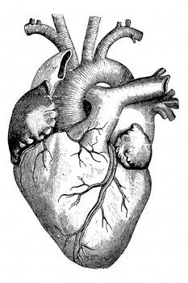
মানুষের হৃদপিণ্ড
আফরোজা,রংপুর

Slide 5

শিখনফলঃ
º১। হৃদপিন্ড কী তা বলতে পারবে ।
º২। হৃদপিন্ডের গঠন বর্ণনা করতে পারবে ।
º৩।হৃদপিন্ডের মধ্যে রক্ত সঞ্চালন পদ্ধতি ব্যাখ্যা করতে পারবে।
আফরোজা,রংপুর

Slide 6
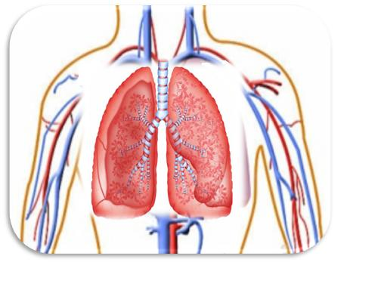
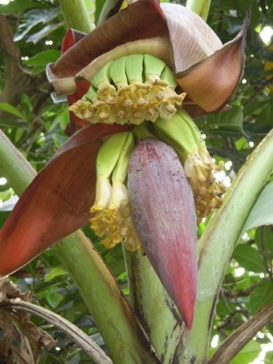
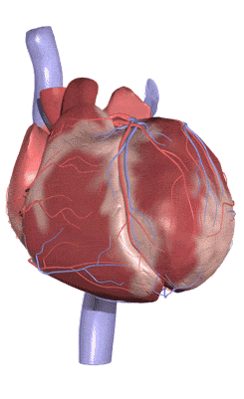
নিচের চিত্র ভালোভাবে লক্ষ্য কর–কী দেখতে পাচ্ছ?
বক্ষ গহবরের বাম দিকে দুই ফুসফুসের মাঝে একটি মোচাকৃতি অংগ।যার নাম হৃদপিণ্ড।
আফরোজা,রংপুর

Slide 7
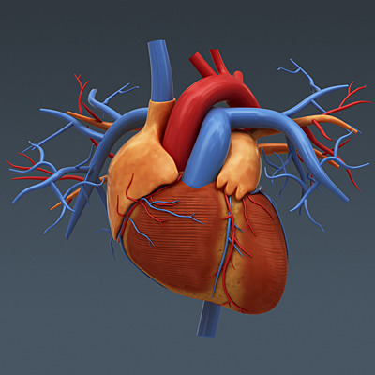
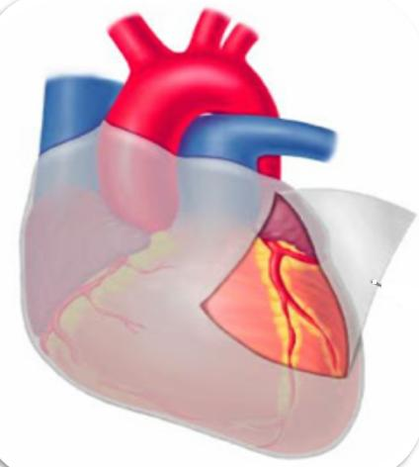
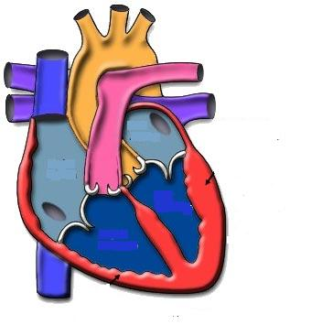
বৃত্ত চিহ্নিত অংশগুলো কী, নাম বলতে পারবে?
নিচের চিত্রে হৃদপিণ্ড কি দিয়ে মোড়ানো?
তোমরা জান হৃদপিণ্ডের কয়টি স্তর ও কী কী ?
আয়তনে অলিন্দ না নিলয়দ্বয় আকারে বড়?
২
১
3
হৃদপিণ্ডের তিনটি স্তর।বাহিরের স্তর এপিকার্ডিয়াম ,মাঝের স্তর মায়োকার্ডিয়াম ও ভেতরের স্তর এন্ডোকার্ডিয়াম।
হৃদপিণ্ডটি একটি পর্দা দিয়ে আবৃত।যার নাম পেরিকার্ডিয়াম।
উপরের বৃত্ত চিহ্নিত অংশদুটি যথাক্রমে ডান অলিন্দ ও বাম অলিন্দ
নিচের বৃত্ত চিহ্নিত অংশদুটি যথাক্রমে ডান ও বাম নিলয় ।
আয়তনে নিলয়দ্বয় আকারে বড়
আফরোজা,রংপুর

Slide 8
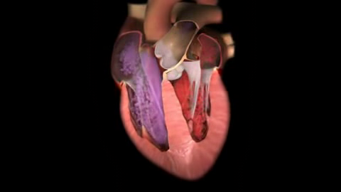
হৃদপিণ্ডের উভয় অলিন্দ ও নিলয়ের মাঝে যে ছিদ্র আছে তা খোলা বা বন্ধ করার জন্য কপাটিকা থাকে।ডান অলিন্দ ও নিলয়ের মধ্যবর্তী ছিদ্র পথে আছে ট্রাইকাসপিড ভালভ।বাম অলিন্দ ও নিলয়ের মধ্যবর্তী ছিদ্র পথে আছে বাইকাসপিড ভালভ।
মহাধমনী ও ফুসফুসীয় ধমনীর মাঝে অর্ধচন্দ্রাকৃতি কপাটিকা থাকে।
আফরোজা,রংপুর

Slide 9
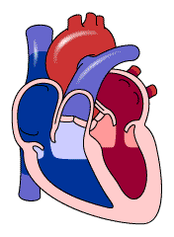
চিত্রটি লক্ষ্য কর- এখানে কী দেখতে পাচ্ছ?
মহা ধমনী ওবাম নিলয়ের সংযোগ স্থলে এবং ফুসফুসীয় ধমনী ও ডান নিলয়ের সংযোগ স্থলে কপাটিকা গুলো রক্তের গতিপথ একদিকে নিয়ন্ত্রণ করে।
অনূরুপভাবে বাম অলিন্দ ও বাম নিলয়ের মাঝের ছিদ্র পথে রক্ত বাম অলিন্দ থেকে বাম নিলয়ে যায়।
ডান অলিন্দ ও ডান নিলয়ের মাঝে ডান অলিন্দ-নিলয় ছিদ্রপথে রক্ত ডানঅলিন্দ থেকে ডান নিলয়ে যায়।
আফরোজা,রংপুর

Slide 10
এবার হৃদপিণ্ডের মধ্যে কিভাবে রক্ত সঞ্চালন হয় তার একটি ভিডিও দেখিঃ
আফরোজা,রংপুর

Slide 11
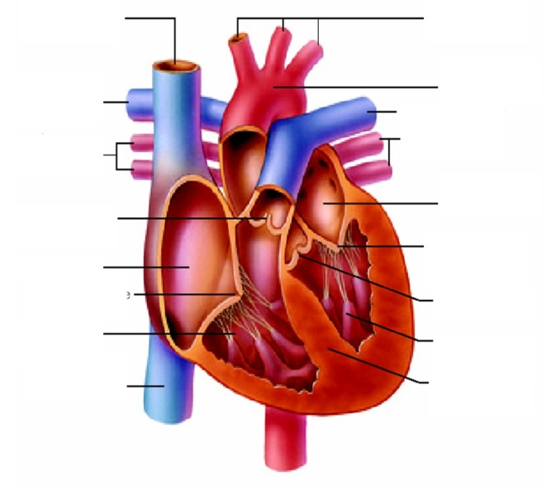
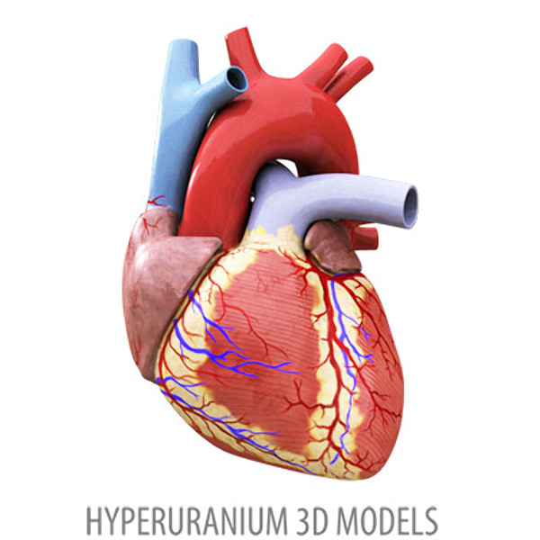
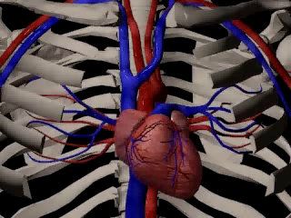
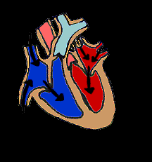
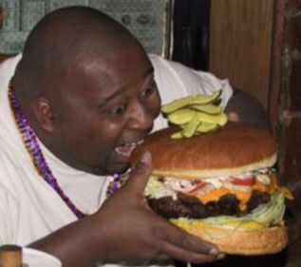
দলগত কাজঃ
সময়ঃ ৩+৩=মিঃ
ক দলঃ
খ দলঃ
গ দলঃ
চিত্রটি অংকন করে চিহ্নিত কর?
চিত্রটির গঠন লিখ?
চিত্রটির অঙ্গটি সুস্থ রাখার উপায় লিখ?
ঘ দলঃ
ঙ দল
চিত্রটি ব্যাখ্যা কর?
অতিরিক্ত খেলে হৃদপিণ্ডের উপর কী প্রভাব পড়বে ব্যাখ্যা কর?
আফরোজা,রংপুর

Slide 12
মূল্যায়নঃ
চিত্রটির উদ্দীপকে কিভাবে রক্ত সঞ্চালন হয়?
চিত্রের গঠন ব্যাখ্যা কর?
চিত্রে কী দেখছ ?
আফরোজা,রংপুর

Slide 13


বাড়ির কাজঃ
আমাদের নিজের প্রয়োজনেই হৃদযন্ত্র সুস্থ রাখা উচিত--যুক্তিসহ বিশ্লেষণ কর?
আফরোজা,রংপুর

Slide 14
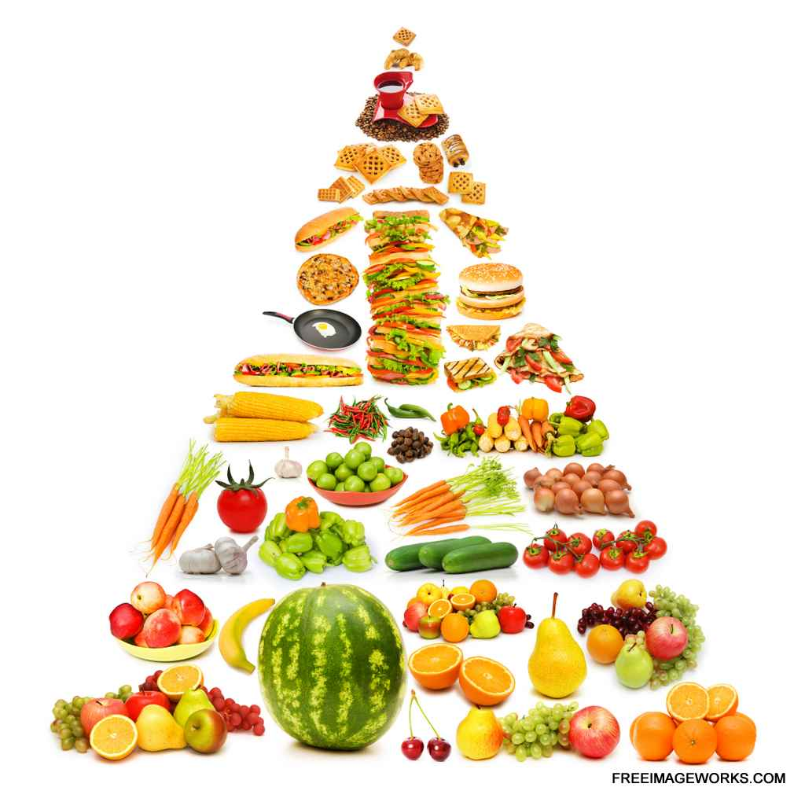
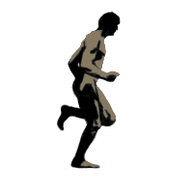
ধ
এসো আমরা সবাই নিয়মিত ব্যায়াম করি ও সুষম খাবার খাই ,
এবং শরীরটাকে সুস্থ রাখি।
ন্য
বা
দ
আফরোজা,রংপুর

